Slide 1
BTT Recorder
v1.4
Édition
Enregistrements
Couper
Insertion

Slide 2
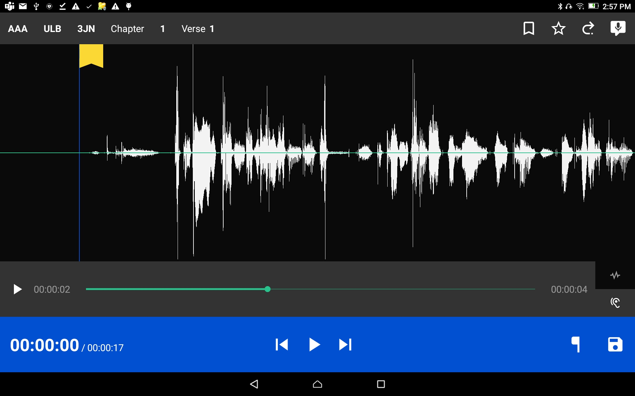

Comparer l'enregistrement à l'audio source Jouer l'audio source
Appuyez sur l'icône d'audition
et appuyez sur l'icône de lecture.
Écoutez l'audio source.

Slide 3
Comparer l'enregistrement à l'audio source Jouer l'audio source
Pour rembobiner (allez vers le début de l'enregistrement)
ou avance rapide (allez vers la fin de l'enregistrement)
appuyez sur le point vert et maintenez-le enfoncé et faites glisser votre doigt vers la gauche pour revenir en arrière ou vers la droite pour une avance rapide.

Slide 4
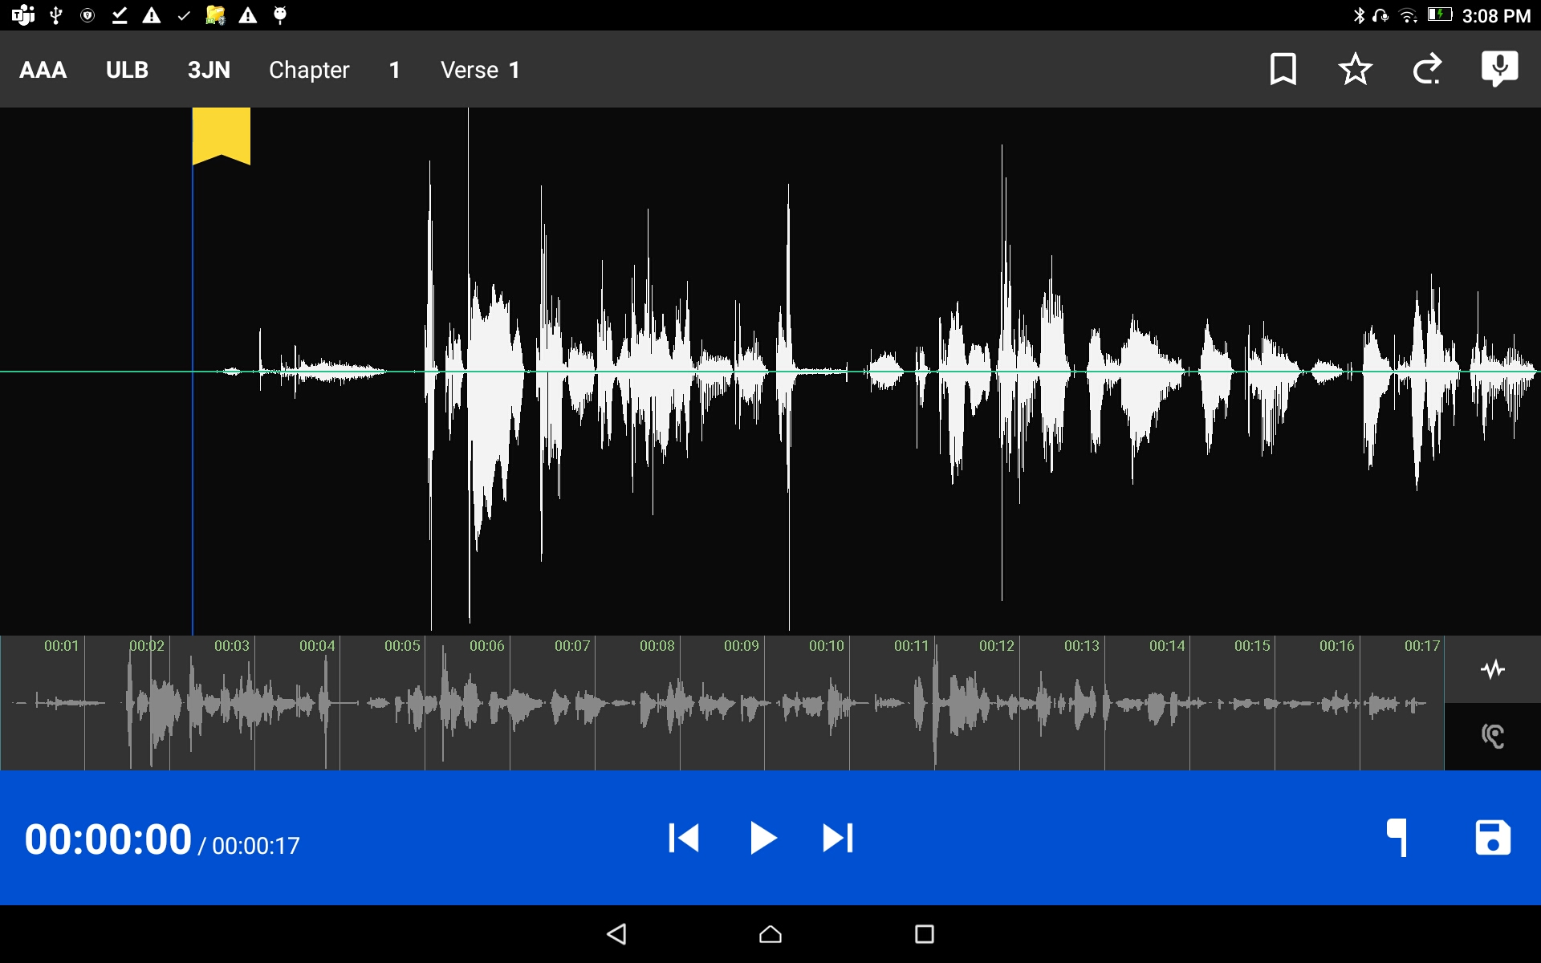

Comparer l'enregistrement à l'audio source Jouer l'enregistrement
Appuyez sur l'icône de forme d'onde
et appuyez sur l'icône de lecture.
Écouter l'enregistrement.

Slide 5
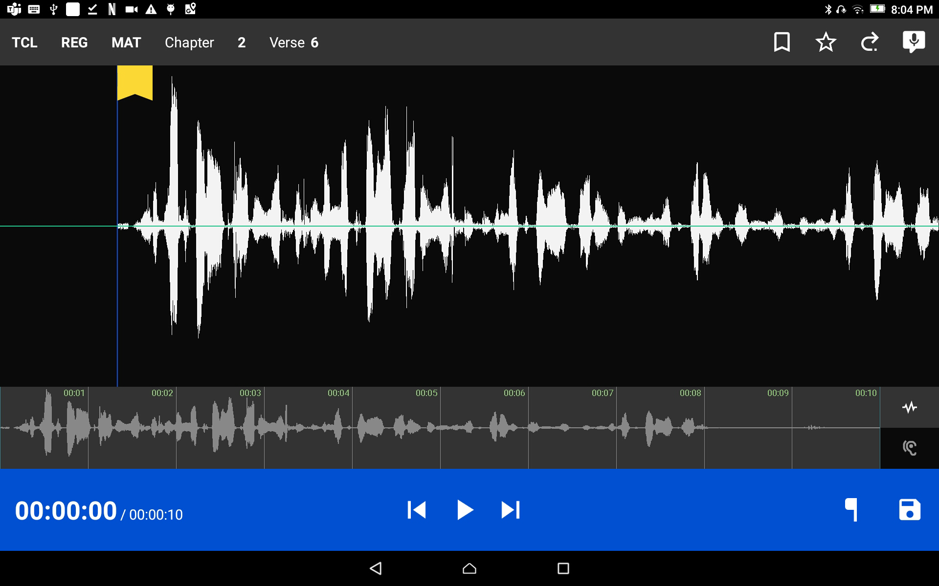



Comparer l'enregistrement à l'audio source Jouer l'enregistrement
Pour rejouer votre enregistrement, tapez
simplement sur le bouton de lecture.
Pour rembobiner l'enregistrement, tapez sur et pour
avancer rapidement tapez sur.

Slide 6
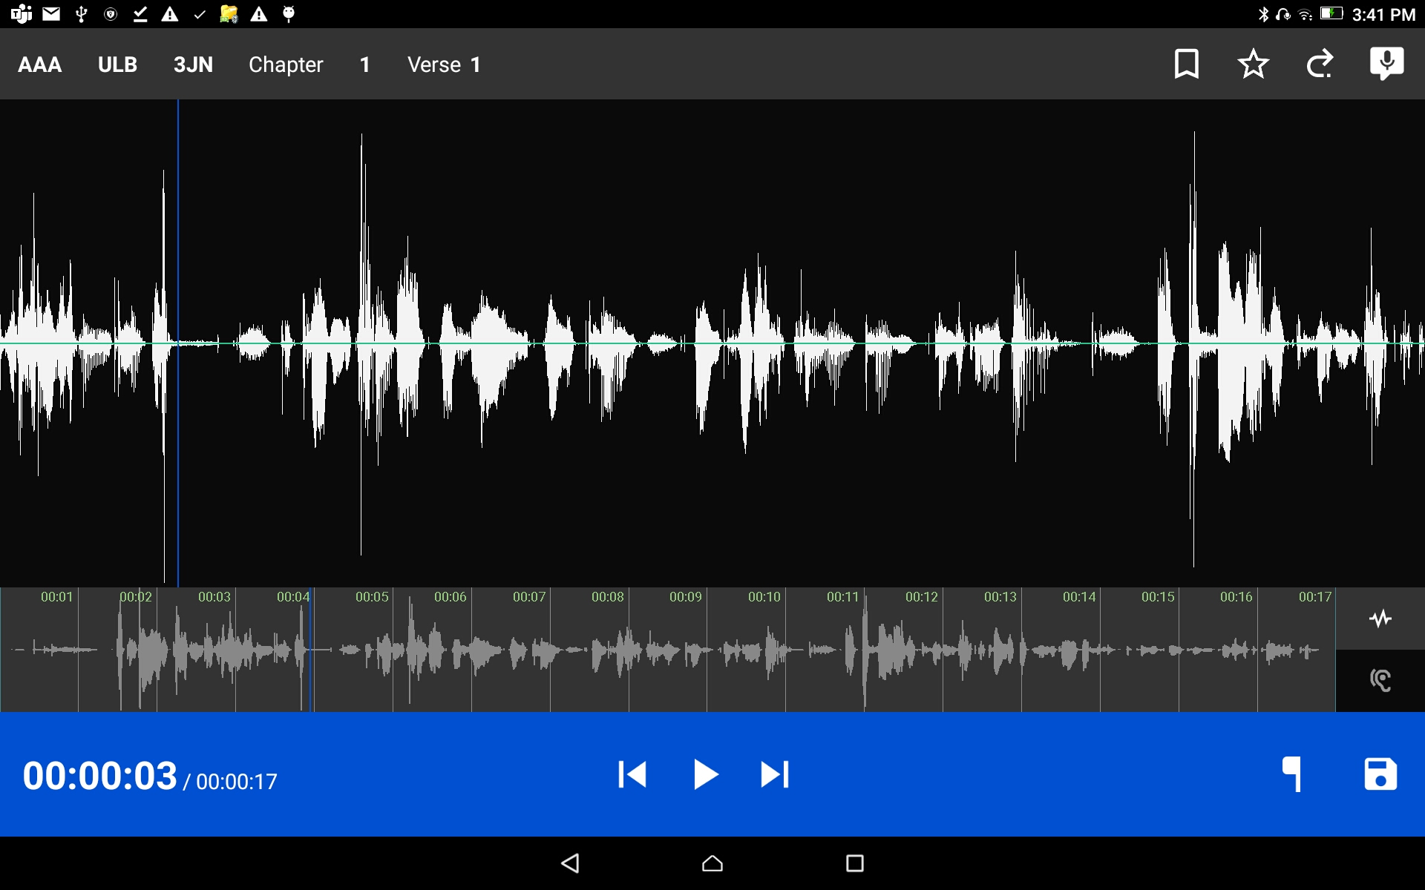
Supprimer une section d'enregistrement
L’action de supprimer une section d’un enregistrement est appelée: "coupure".

Slide 7

Supprimer une section d'enregistrement
Placez l'audio sur la fine ligne bleue pour le début de l'enregistrement à supprimer.
Utilisez un doigt pour effectuer l'action appuyer-maintenir-faire glisser.
Appuyez sur le bouton.

Slide 8
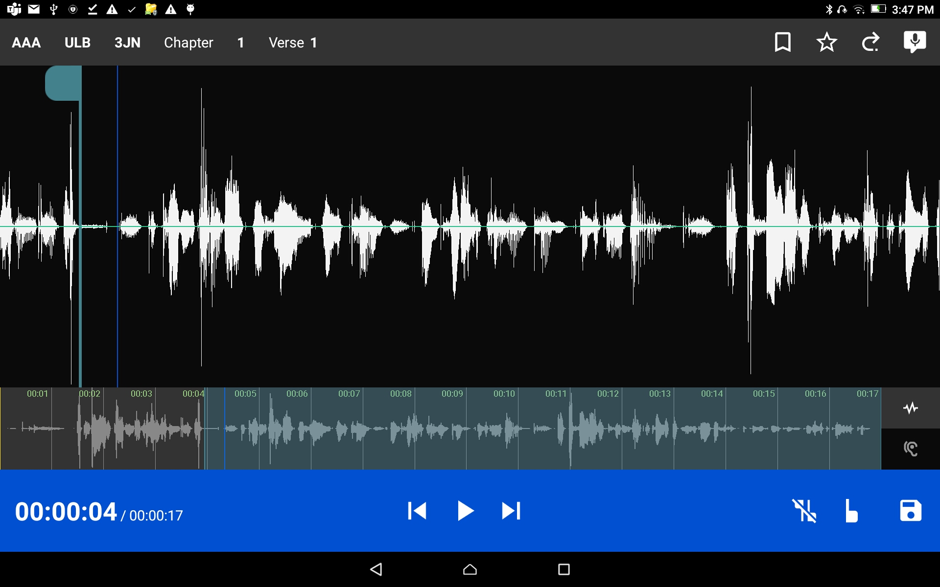


Supprimer une section d'enregistrement
Utilisez un mouvement de pression-maintenez-faites
glisser et placez l'audio sur la fine ligne bleue pour la fin de l'enregistrement à supprimer.
Appuyez sur le bouton.
Tapez sur
pour supprimer les marques de
modification.

Slide 9
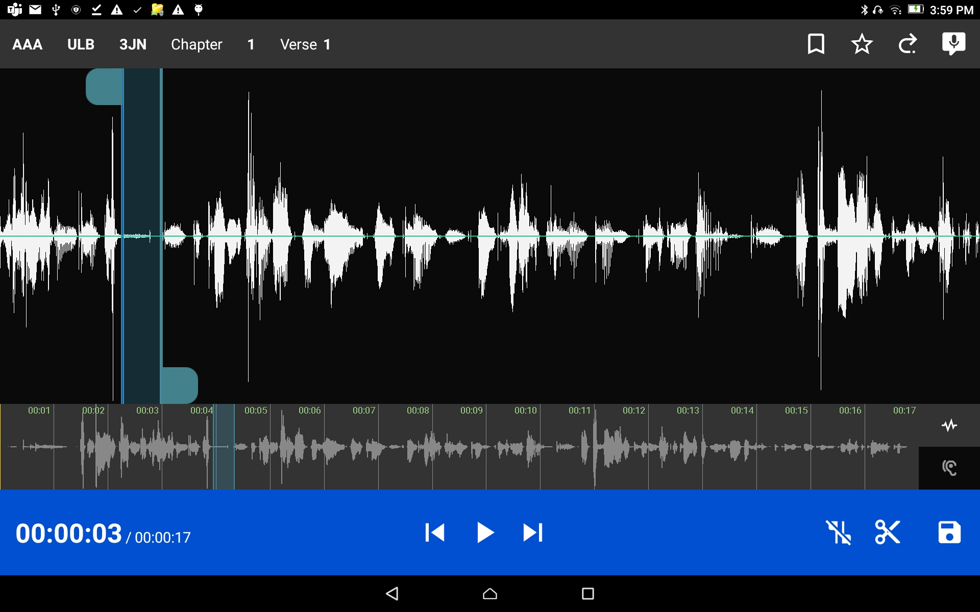

Supprimer une section d'enregistrement
Tapez sur l'icône de lecture sur la barre bleue pour écouter l'audio sélectionné.
Vous pouvez utiliser un mouvement de pression-maintenir-faire glisser pour déplacer l'onglet bleu / vert droit pour modifier la quantité d'audio à supprimer.

Slide 10

Supprimer une section d'enregistrement
Tapez sur l'icône des ciseaux pour découper la section marquée.

Slide 11
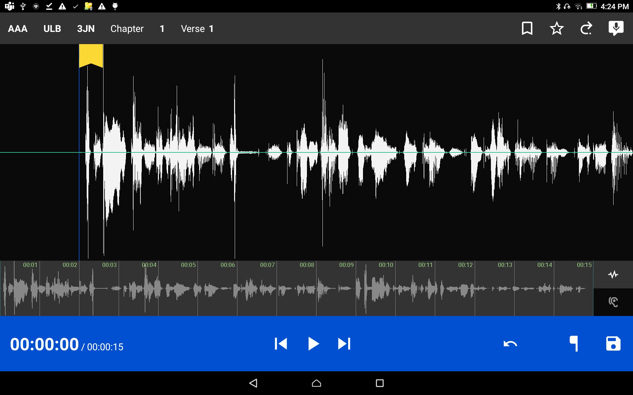


Supprimer une section d'enregistrement
Tapez sur l'icône de la flèche de retour pour annuler la coupe.
Tapez sur l'icône de sauvegarde pour enregistrer les modifications et fermer la fenêtre d'enregistrement.

Slide 12
Insérer une nouvelle section d'enregistrement
Parfois, vous souhaiterez peut-être insérer une partie manquante dans la traduction.
?

Slide 13
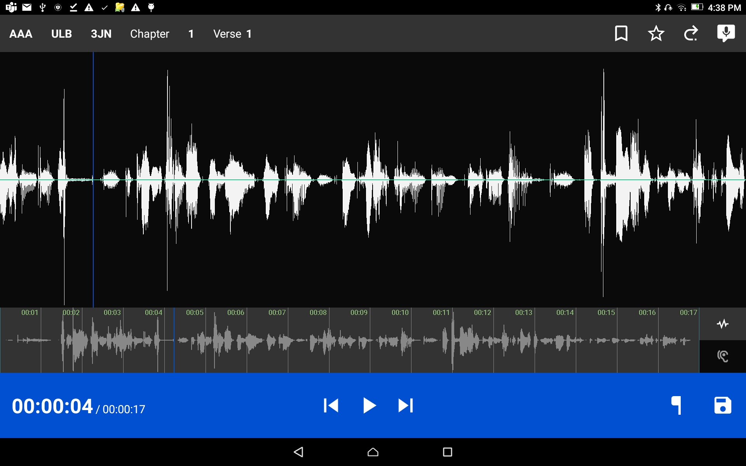

Insérer une nouvelle section d'enregistrement
Positionnez l'audio sur la fine ligne bleue où le nouvel audio sera ajouté.
Tapez sur l'icône Microphone pour démarrer une nouvelle session d'enregistrement.

Slide 14
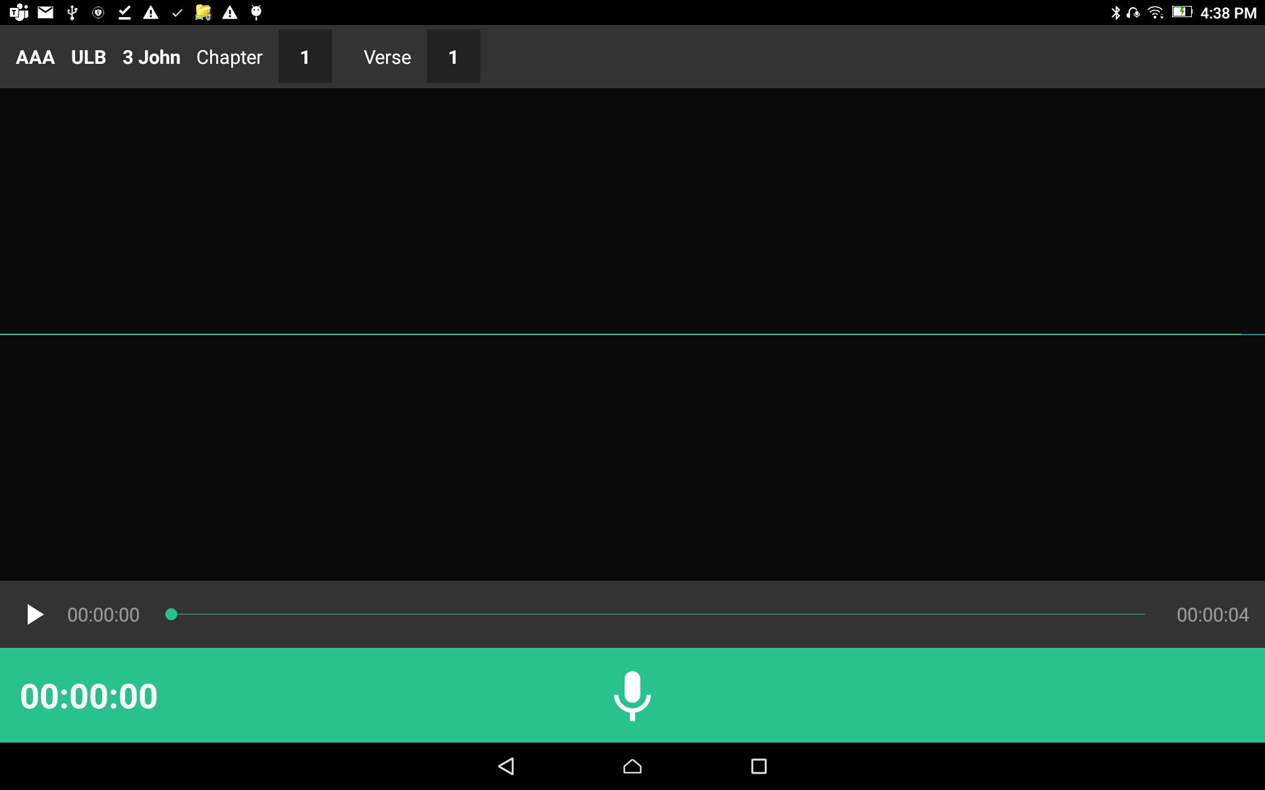
Insérer une nouvelle section d'enregistrement
L'écran d'insertion d'enregistrement audio s'ouvre.
Tapez sur l'icône Microphone dans la barre verte.

Slide 15
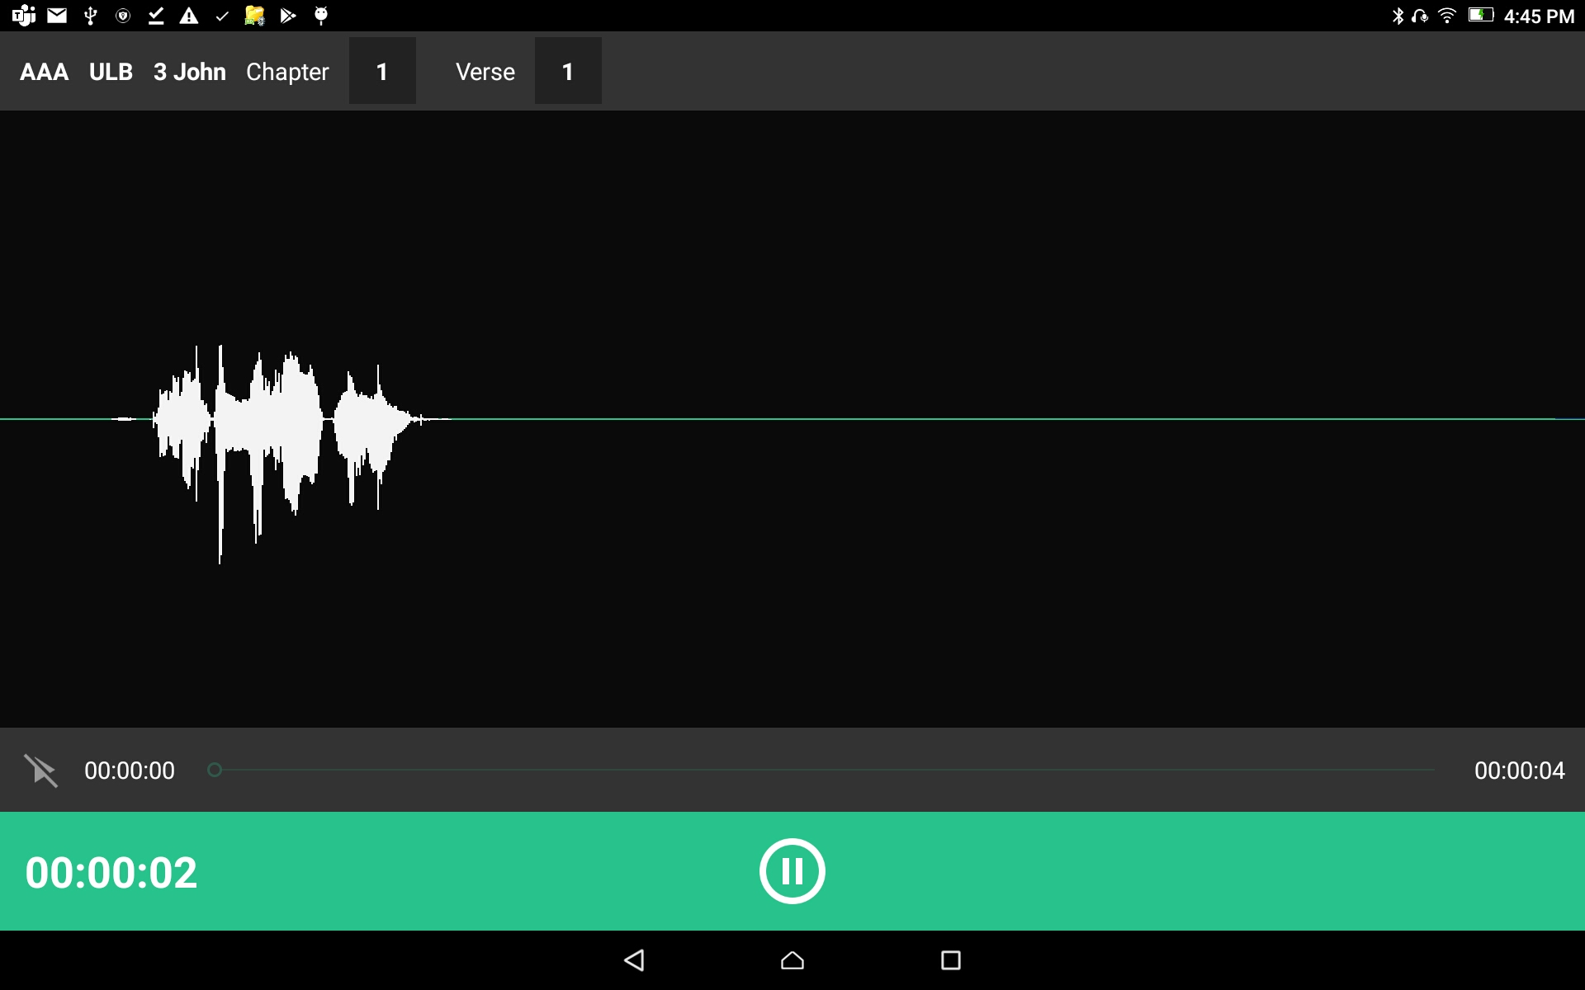
Insérer une nouvelle section d'enregistrement
Enregistrez la section manquante.
Tapez sur l'icône de pause pour arrêter l'enregistrement.

Slide 16
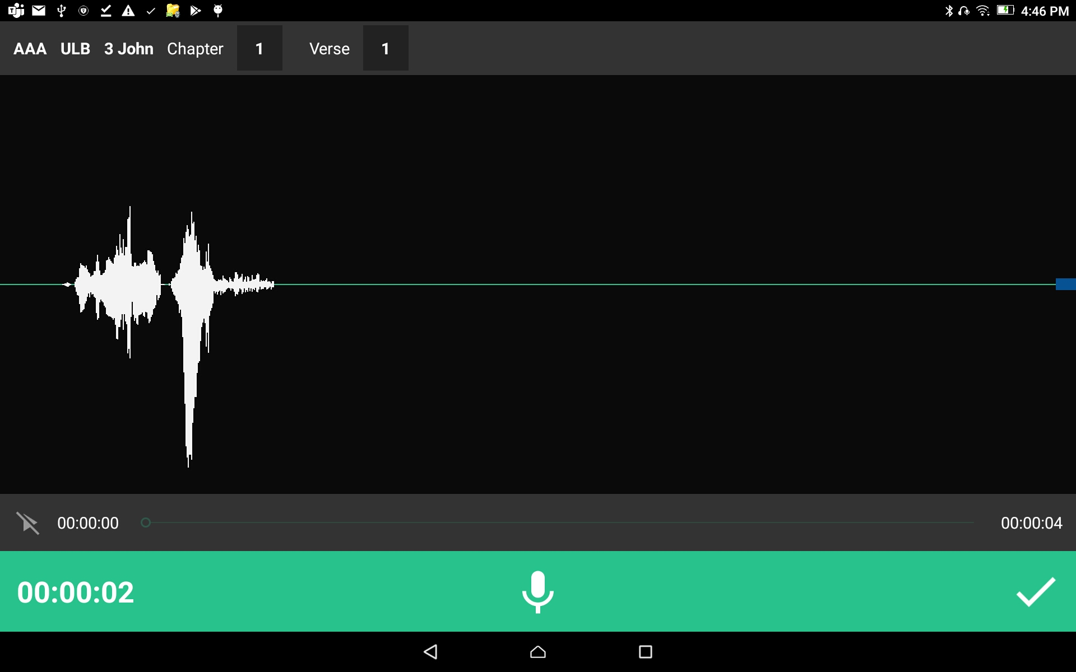
Insérer une nouvelle section d'enregistrement
Tapez sur la coche pour sauvegarder l'enregistrement.
Attendez que la nouvelle section soit ajoutée à l'enregistrement d'origine.

Slide 17
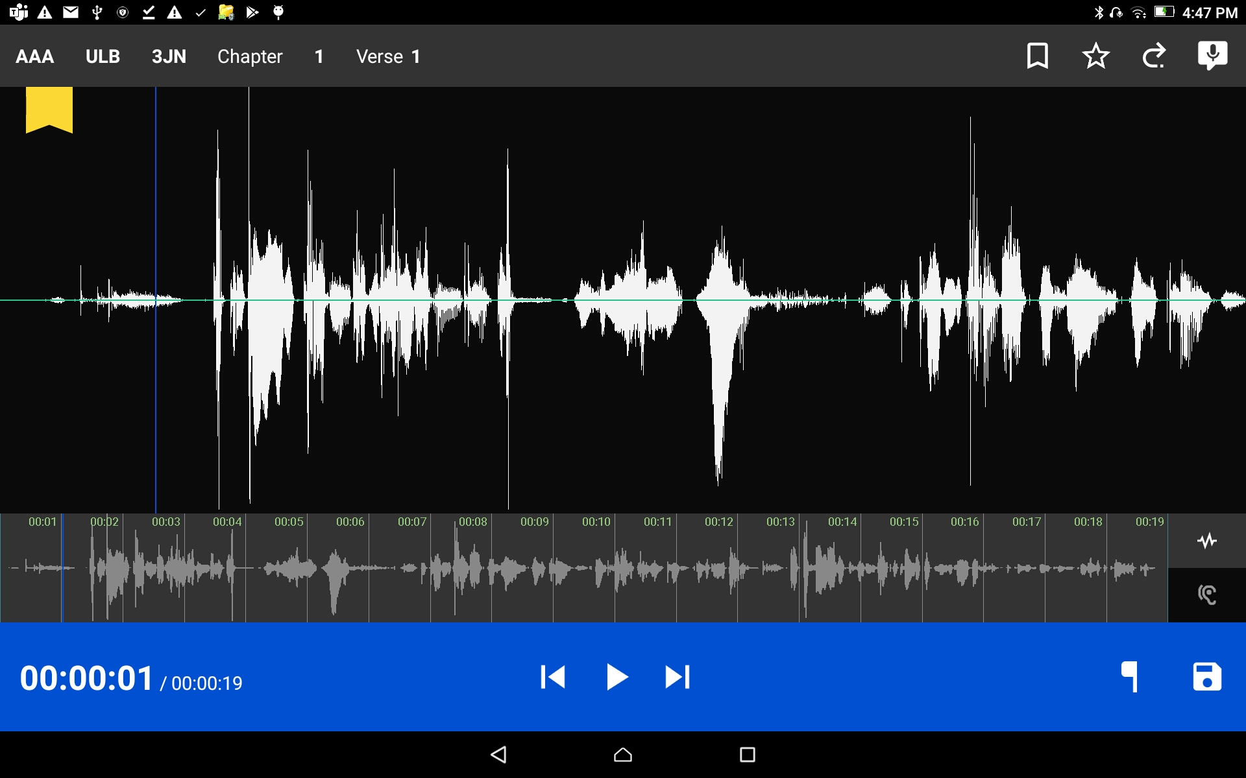
Insérer une nouvelle section d'enregistrement
Vérifiez que l'enregistrement inséré est correct et au bon endroit.
Trouvez la section qui a été ajoutée et lisez-la dans l'enregistrement principal.

Slide 18
Insérer une nouvelle section d'enregistrement
Tapez sur l'icône de sauvegarde pour enregistrer l'enregistrement modifié.
Une fois le programme enregistré, il ouvrira la Gestion de Projet avec la prise la plus récente répertoriée comme prise 1.

